Slide 1
Instituto de Ciências Exatas e Aplicadas (ICEA) - UFOP
Departamento de Engenharia Elétrica (DEELT)
Sinais e Sistemas – CEA562
Prof. Glauco F. G. Yared
Baseado em OPPENHEIM, A. V.; WILLSKY, A. S. Sinais e Sistemas.
2ª Edição. São Paulo: Editora Pearson, 2010.

Slide 2
Capítulo 9
Transformada de Laplace

Slide 3


Transformada de Laplace
A Transformada de Laplace pode ser vista como uma generalização da Transformada de Fourier de Tempo Contínuo, porém considerando que a variável complexa agora pode assumir a forma , ao invés de um número imaginário puro ( )

Slide 4
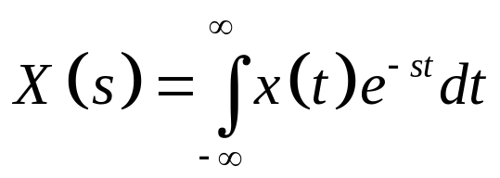
Transformada de Laplace
Assim, a expressão da Transformada de Laplace (bilateral) é definida por
Quando “s” for um imaginário puro, a
Equação acima corresponderá a
Transformada de Fourier

Slide 5
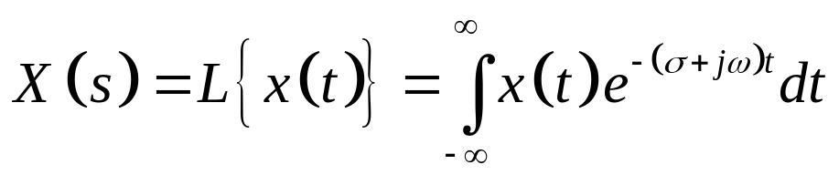
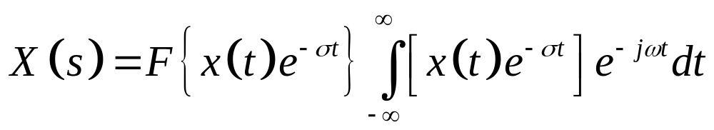
Transformada de Laplace
Assim:
Transformada de Fourier, se s = jω
Transformada de Laplace, se s = σ + jω
Para s = σ + jω

Slide 6
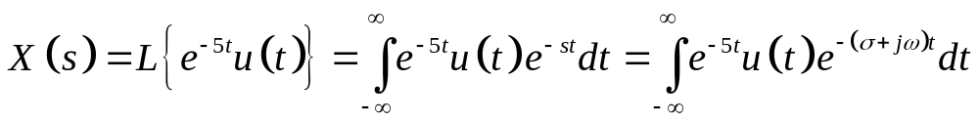
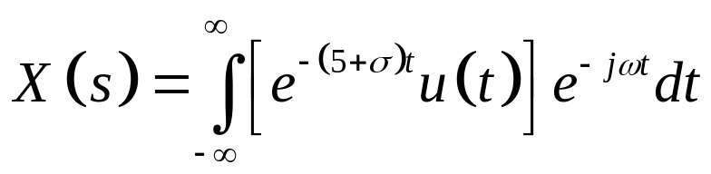
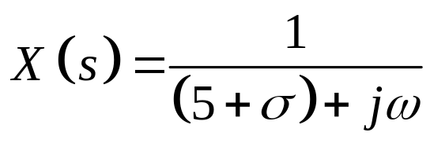
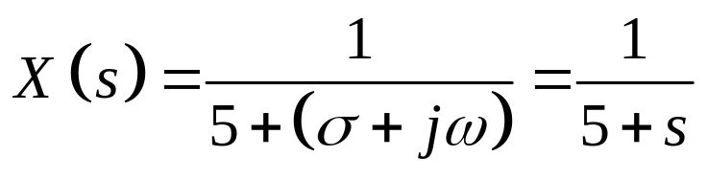
Transformada de Laplace
Exemplo: dado x(t) = e^{-5t}u(t), determine a Transformada de Laplace
Utilizando a Tabela de
Transformada de Fourier
Condição de convergência
5 + σ > 0 → σ > -5
Condição de convergência
5 + Re{s} > 0 → Re{s} > -5

Slide 7
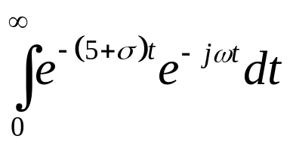
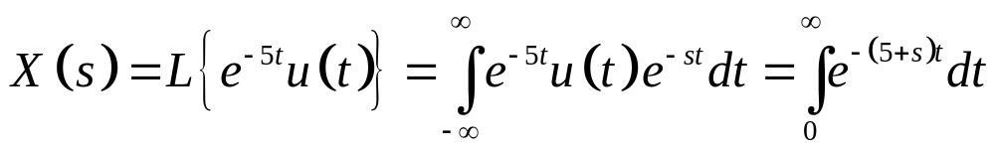
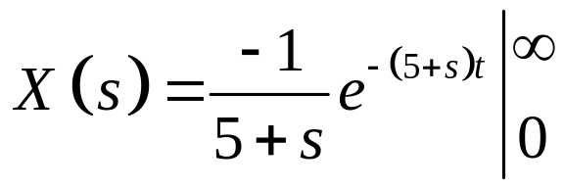
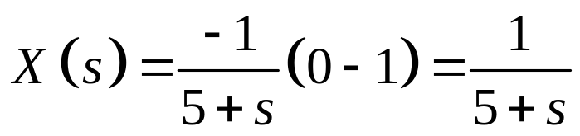
Transformada de Laplace
Outra forma de obter a Transformada de
Laplace consiste resolver a integral:
Lembrando que s = σ + jω :
Condição de convergência
5 + Re{s} > 0 → Re{s} > -5

Slide 8
Transformada de Laplace
Importante:
  Note que existe uma condição de convergência imposta sobre a parte real de “s”, ou seja, Re{s}, definindo uma região no plano complexo que pode incluir ou não o eixo imaginário (σ = 0). Assim, caso a condição de convergência da Transformada de Laplace não inclua σ=0, então a Transformada de Fourier não existirá, enquanto a Transformada de Laplace existirá dentro do intervalo especificado pela condição de convergência

Slide 9
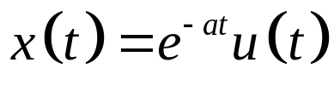
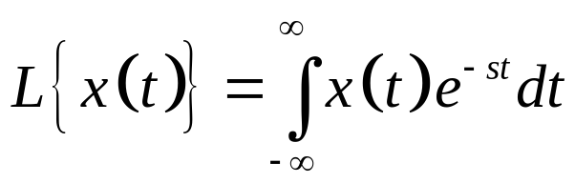
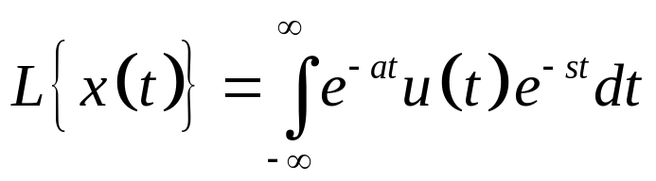
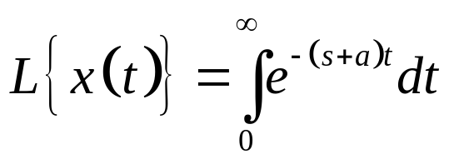
Transformada de Laplace
Exemplo: Calcule a Transformada de Laplace de
Converge se Re{s + a} > 0 → Re{s} > - a

Slide 10
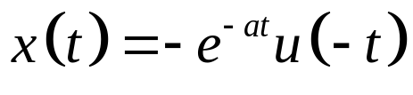
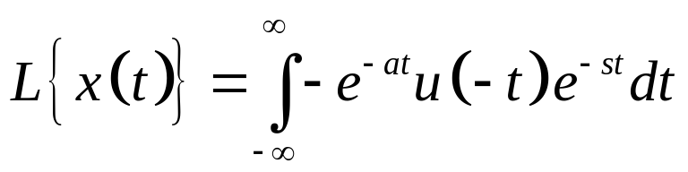
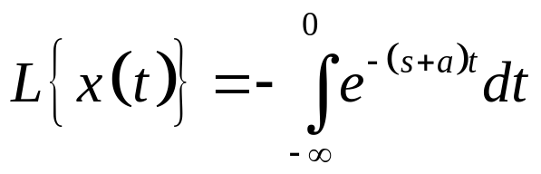
Transformada de Laplace
Exemplo: Calcule a Transformada de Laplace de
Converge se Re{s + a} < 0 → Re{s} < - a

Slide 11
Transformada de Laplace
Importante:
  A expressão algébrica da Transformada de Laplace não especifica completamente um sinal, pois é necessário detalhar a região de convergência (intervalo de valores de “s” para o qual se pode resolver a integral da Transformada de Laplace)
  Os dois últimos exemplos ilustram que dois sinais distintos podem possui a mesma expressão algébrica da Transformada de Laplace. Contudo, as regiões de convergência são distintas.

Slide 12
Transformada de Laplace
Importante:
  Transformadas de Laplace racionais possuem raízes no numerador, as quais são chamadas de zeros, e raízes no denominador, as quais são chamadas de polos
  Se a ordem do polinômio do denominador for maior que a do numerador, então X(s) terá um zero no infinito pois X(s)→0 quando s→∞
  Se a ordem do polinômio do numerador for maior que a do denominador, então X(s) terá um polo no infinito pois X(s)→∞ quando s→∞

Slide 13
Transformada de Laplace
Importante:
  Se a região de convergência da Transformada de Laplace não incluir o eixo imaginário (s = jω), então a Transformada de Fourier não converge

Slide 14
Região de Convergência (RDC) da Transformada de Laplace
Propriedades
  1) A RDC de X(s) consiste de faixas paralelas ao eixo jω no plano “s”
    RDC será do tipo Re{s} > a ou Re{s} < a ou
    a < Re{s} < b, sendo s = σ + jω
  2) Para transformadas de Laplace racionais, a RDC não contém quaisquer pólos
    Visto que região de convergência corresponde aos valores de “s” para os quais existe a Transformada de Laplace (polo é a raiz do denominador e, para este valor de “s” a expressão algébrica da transformada tende ao infinito)

Slide 15
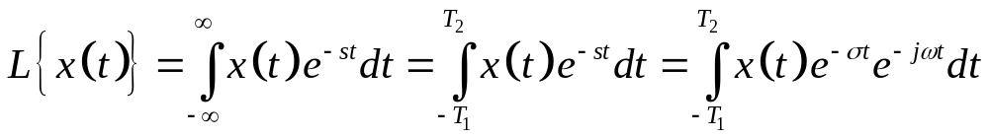
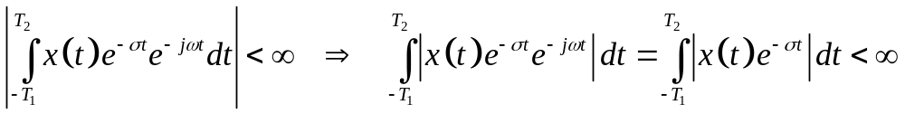
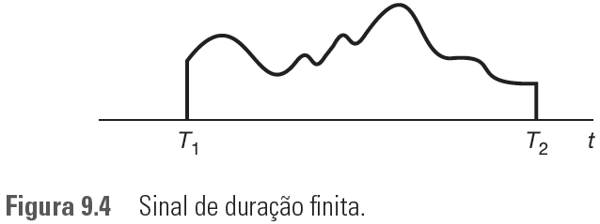
Região de Convergência (RDC) da Transformada de Laplace
  3) Se x(t) tem duração finita e é absolutamente integrável, então a RDC corresponde ao plano “s”

Slide 16
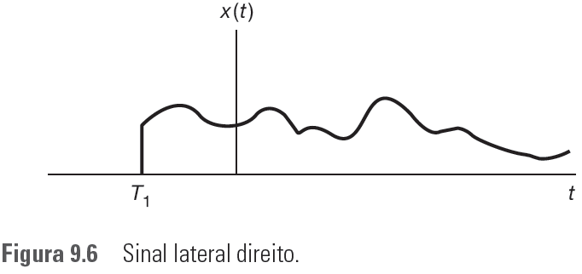
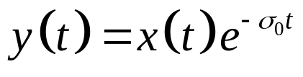
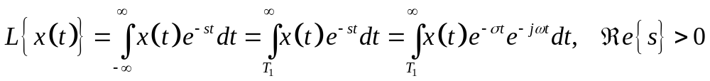
Região de Convergência (RDC) da Transformada de Laplace
  4) Se x(t) for um sinal lateral direito então a região de convergência será aquela à direita de um valor σ₀ no plano “s”
  Dado
  ou simplesmente

Slide 17
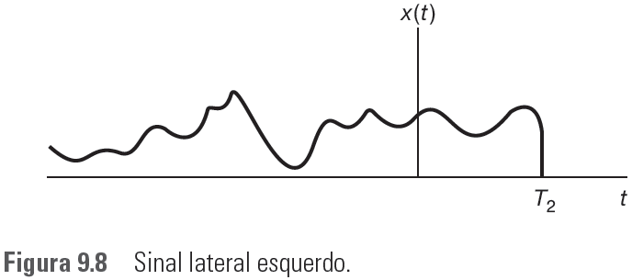
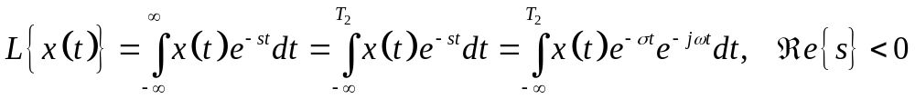
Região de Convergência (RDC) da Transformada de Laplace
  5) Se x(t) for um sinal lateral esquerdo então a região de convergência será aquela à esquerda de um valor σ₀ no plano “s”
  Dado
  ou simplesmente

Slide 18
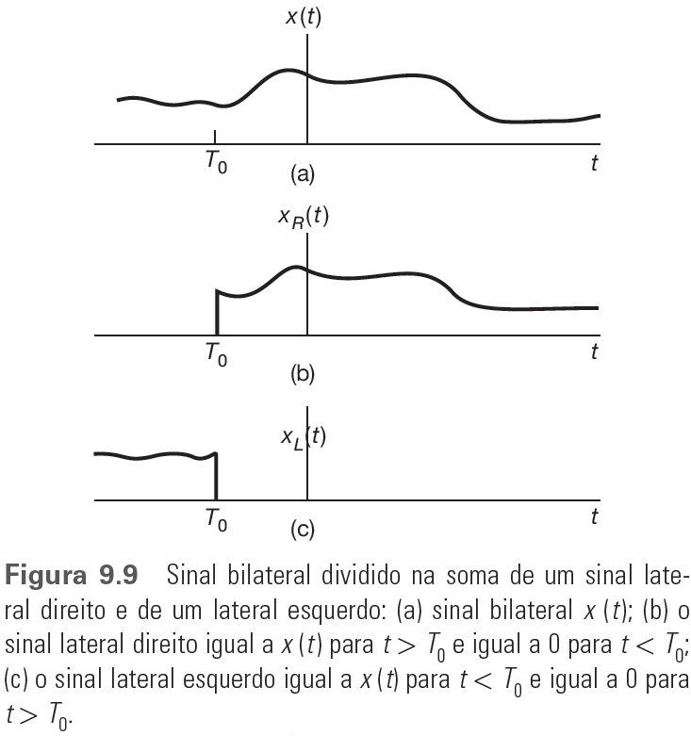
Região de Convergência (RDC) da Transformada de Laplace
  6) Se x(t) for um sinal bilateral então a região de convergência será uma faixa de valores de σ no plano “s” (σ_{R} < σ < σ_{L})

Slide 19
Região de Convergência (RDC) da Transformada de Laplace
  7) Se a Transformada de Laplace for racional, então a RDC é limitada pelos polos ou se estende até o infinito (a RDC não pode conter polos)
  8) Se a Transformada de Laplace for racional e se x(t) for lateral direito, a RDC será a região do plano “s” à direita do polo mais à direita. Se a Transformada de Laplace for racional e se x(t) for lateral esquerdo, a RDC será a região do plano “s” à esquerda do polo mais à esquerda

Slide 20
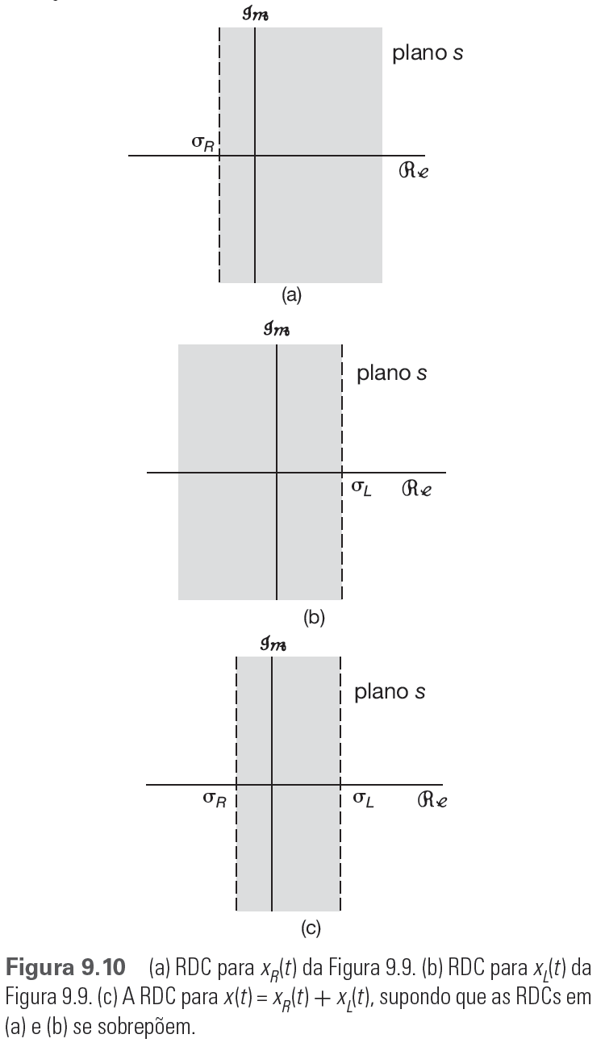
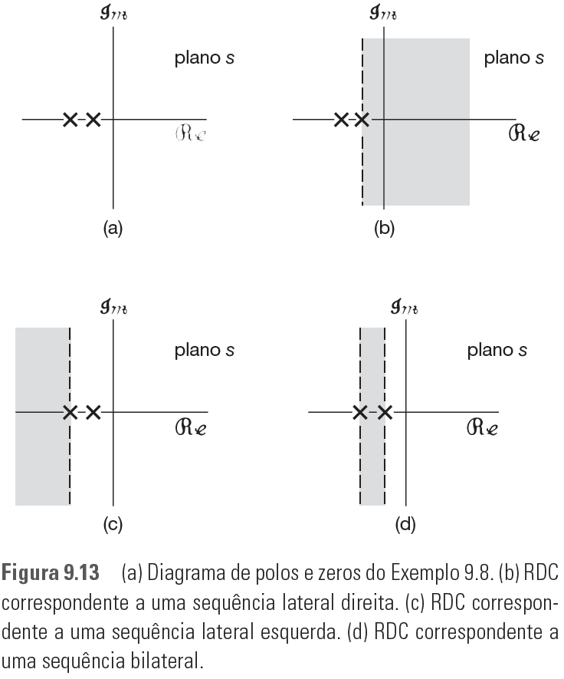
Região de Convergência (RDC) da Transformada de Laplace

Slide 21
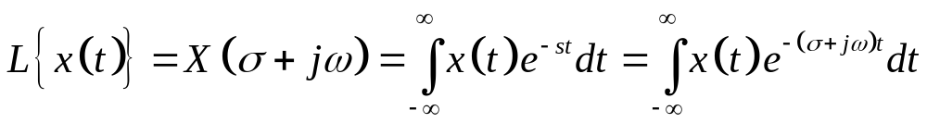
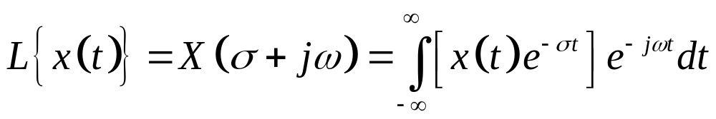
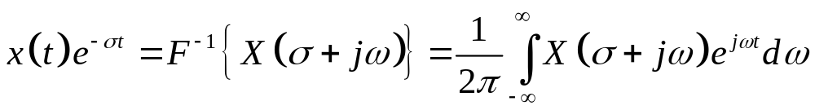
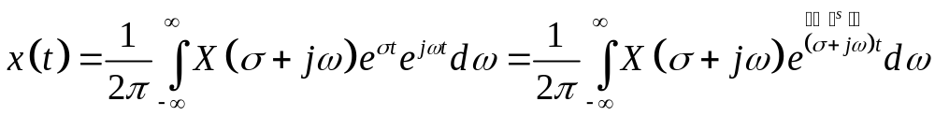
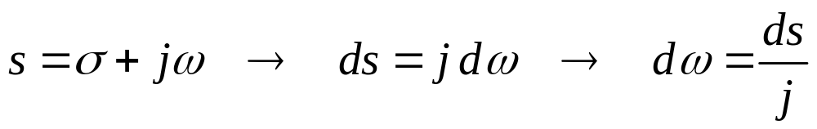
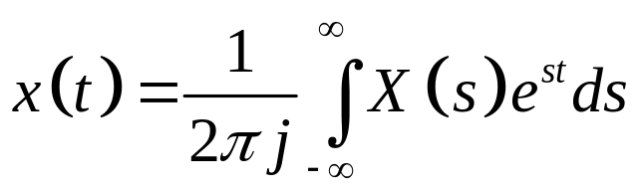
Transformada Inversa de Laplace
Transformada de
Fourier de
x(t)e^{-σt}
Multiplicando ambos os lados da equação acima por e^{σt}
Mudança de variável

Slide 22
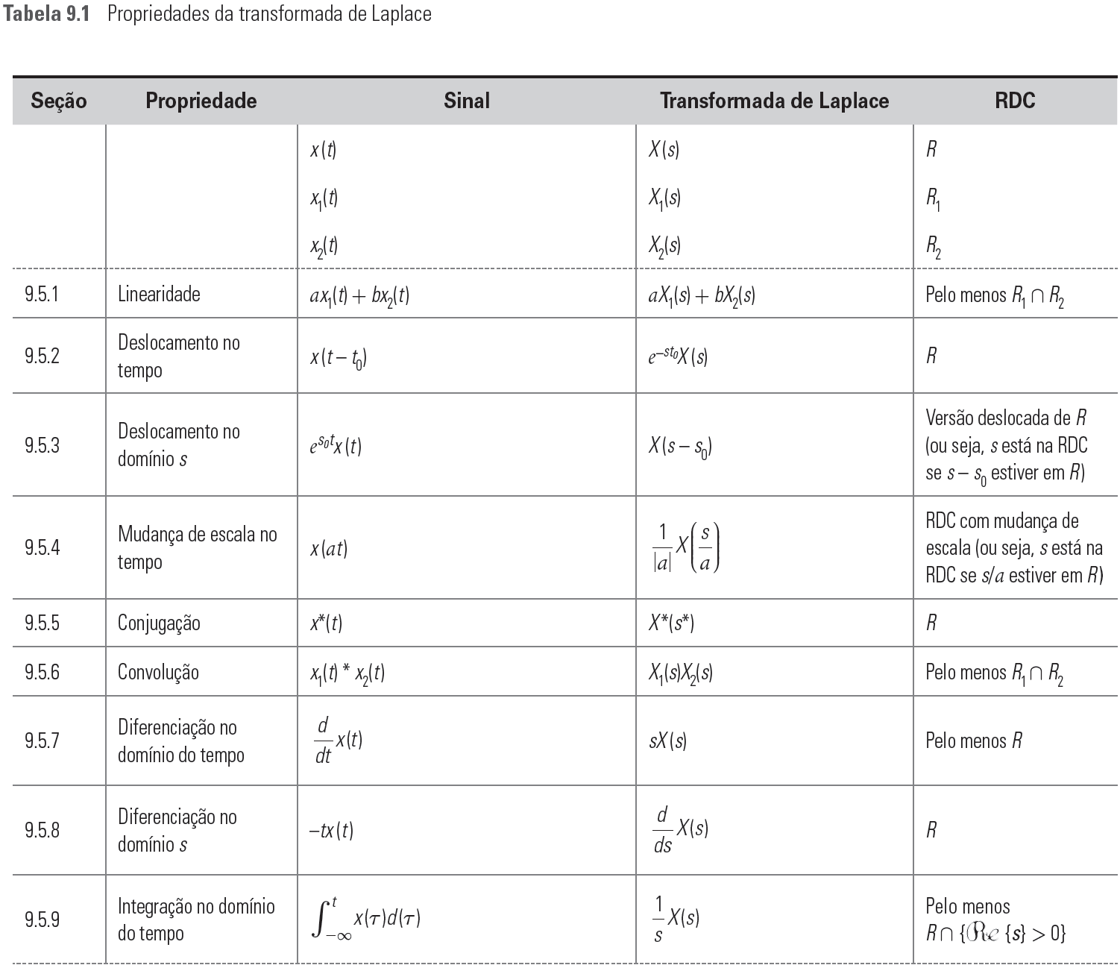

Slide 23
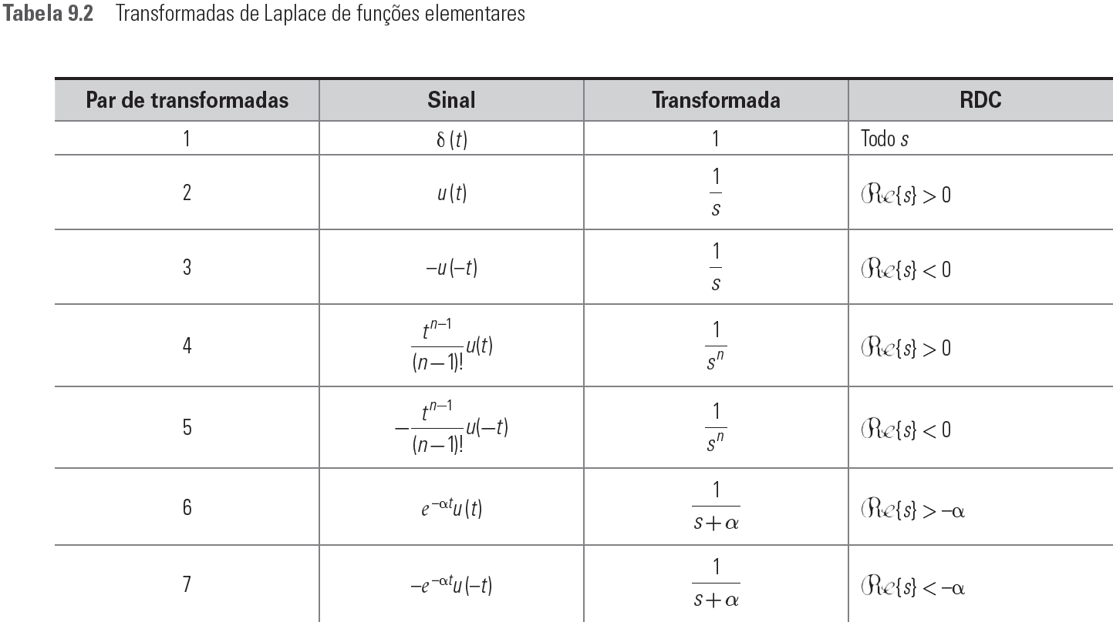
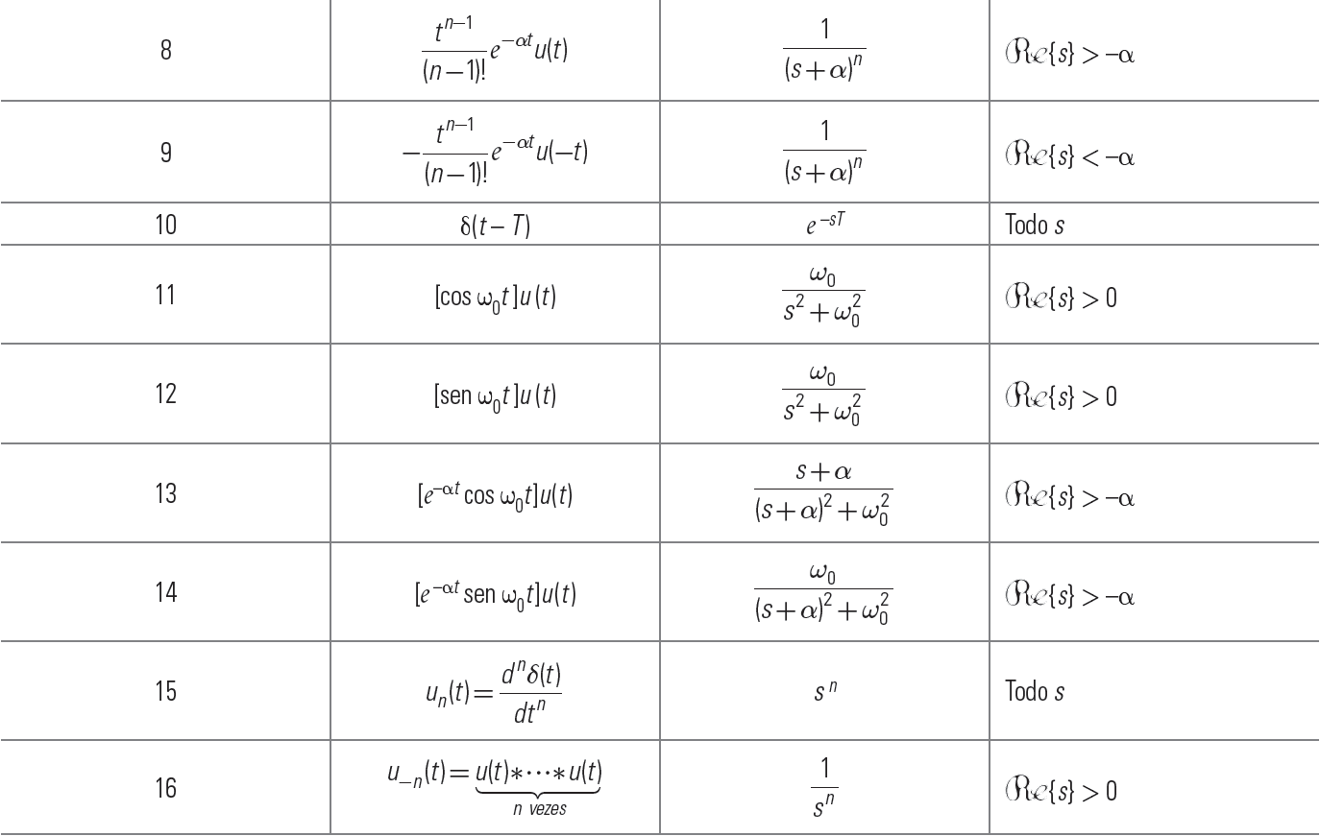

Slide 24
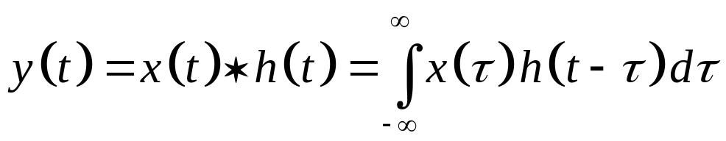
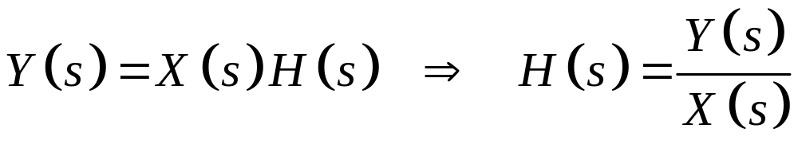
Caracterização de Sistemas LIT por meio da Transformada de Laplace
Dado um sistema cuja saída seja y(t), a resposta ao impulso seja h(t) e a entrada x(t). Então a saída pode ser calculada por
ou analisando no domínio da frequência
Função de Transferência

Slide 25
Caracterização de Sistemas LIT por meio da Transformada de Laplace
A Transformada de Fourier da resposta ao impulso é denominada resposta em frequência do sistema LIT
A Transformada de Laplace da resposta ao impulso do sistema LIT é denominada função de transferência

Slide 26
Causalidade
Um Sistema Linear e Invariante no Tempo (LIT) é causal se a resposta ao impulso for nula para t < 0. Consequentemente, tal sistema é lateral direito
Se função de transferência H(s) for racional, a causalidade implica que a RDC corresponde ao semiplano à direita do polo mais a direita

Slide 27
Estabilidade
Um sistema LIT é estável se a RDC incluir o eixo imaginário jω, no qual se encontra definida a Transformada de Fourier
  A transformada de Fourier da resposta ao impulso converge se a resposta ao impulso for absolutamente integrável
Um sistema LIT causal com função de transferência racional H(s) é estável se todos os polos se encontrarem no semiplano esquerdo de “s” (parte real dos pólos é negativa)

Slide 28
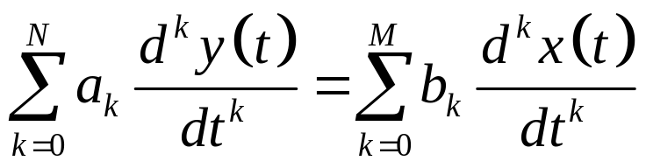
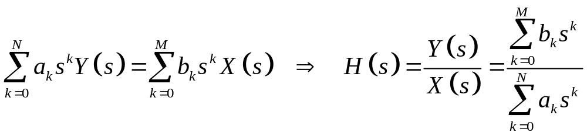
Sistemas LIT Caracterizados por Equações Diferenciais com Coeficientes Constantes
Dada a seguinte equação diferencial
pode-se escrever no domínio da frequência
Para se obter a expressão de h(t), deve-se utilizar a técnica de frações parciais
juntamente com as formas tabeladas das transformadas de Laplace

Slide 29
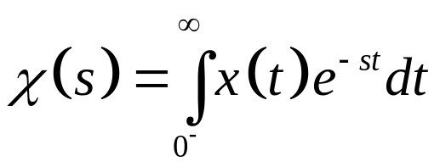
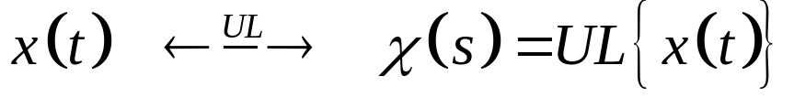
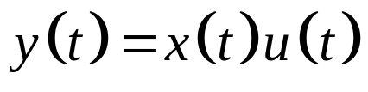
A Transformada de Laplace Unilateral
Possui bastante aplicação na análise de sistemas causais, sendo definida por
Note que deve existir uma relação entre a
transformada bilateral e a unilateral, considerando
que uma função genérica y(t) pode ser escrita
como

